Slide 1
স্বা
গ
ত
ম

Slide 2
পরিচিতি
শ্রেণীঃ অষ্টম
বিষয়ঃ গণিত
আধ্যায়ঃ প্রথম
প্যাটার্ন
সময়ঃ ৪৫ মিনিট
তারিখঃ ১৭/০২/২০২০ ইং
কৈলাশ রায়
সহকারি শিক্ষক(গণিত)
দেবীডুবা বালিকা উচ্চ বিদ্যালয়
দেবীগঞ্জ, পঞ্চগড়।
মোবাইল নং -01723209721
G: kailashroy03@gmail.com

Slide 3
শিক্ষন ফল
এই পাঠ শেষে শিক্ষার্থীরা - -
৩. ১ কাঠির সংখ্যার তালিকা ও পার্থক্য নির্ণয় করতে পারবে।
৩. ২ বীজগণিতীয় রাশিমালা নির্ণয় করতে পারবে।
৩. ৩ তালিকার সংখ্যার সমষ্টি নির্ণয় করতে পারবে।

Slide 4
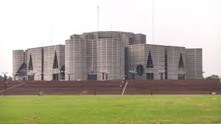
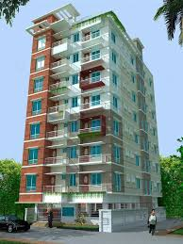
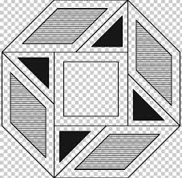
এসো দেখি
সংসদ ভবন ও বহূতল ভবনের জ্যামিতিক চিত্র
বিভিন্ন টাইলসের জ্যামিতিক চিত্র

Slide 5
এসো দেখি
ত্রিভুজক্ষেত্র, বর্গক্ষেত্র, আয়তক্ষেত্রের জ্যামিতিক চিত্র

Slide 6
এসো দেখি
তিন, ছয় ও নয় সংখ্যার জ্যামিতিক চিত্র

Slide 7
এসো আজকের পাঠ----
জ্যামিতিক প্যাটার্ন এর সাহায্যে বীজগণিতীয় রাশি ও যোগফল নির্ণয়

Slide 8
ꙮ নিচের জ্যামিতিক চিত্রগুলো লক্ষ করি ।
বর্গের জ্যামিতিক প্যাটার্ন
- - -
, ,
তালিকার সংখ্যার জ্যামিতিক প্যাটার্ন

Slide 9
কাঠির সংখ্যার তালিকা করিঃ
চিত্র -১ চিত্র- ২ চিত্র - ৩
$∴$ চিত্রে কাঠির সংখ্যার তালিকাঃ ৪ , ৭ , ১০, - - -

Slide 10
ꙮ নিচের জ্যামিতিক চিত্রগুলো দিয়াশালাইয়ের কাঠি দিয়ে তৈরী করা হয়েছে।
১ , ২ , ৩ , ৪ , ৫
৩. ১ কাঠির সংখ্যার তালিকা ৪ , ৭ , ১০ , ১৩ , ১৬ ---
৩. ২ পার্থক্য ৩ , ৩ , ৩ - - -

Slide 11
একক কাজ
১ম , ২য়, ৩য়
৩. ১ কাঠির সংখ্যার তালিকা ও পার্থক্য নির্ণয় কর।

Slide 12
তালিকার পরবর্তী সংখ্যা নির্ণয়
১ ২ ৩
সংখ্যার তালিকাঃ ৪ , ৭, ১০, - - -
পার্থক্য ৩ , ৩ - - -
প্রতিবার পার্থক্য ৩ করে বারছে।
অতএব, তালিকার পরবর্তী সংখ্যা হবে ১০ + ৩ = ১৩
উত্তরঃ ১৩

Slide 13
কাঠি দিয়ে পরবর্তী চিত্র তৈরী
ꙮ নিচের জ্যামিতিক চিত্রগুলো দিয়াশালাইয়ের কাঠি দিয়ে তৈরী করা হল।
চিত্র ৪ চিত্র ৫
চিত্রে দেখা যায় , কাঠির সংখ্যা যথাক্রমে ১৩ টি ও ১৬ টি ।
অতএব, তালিকার পরবর্তী সংখ্যা দুইটি ১৩, ১৬ ।

Slide 14
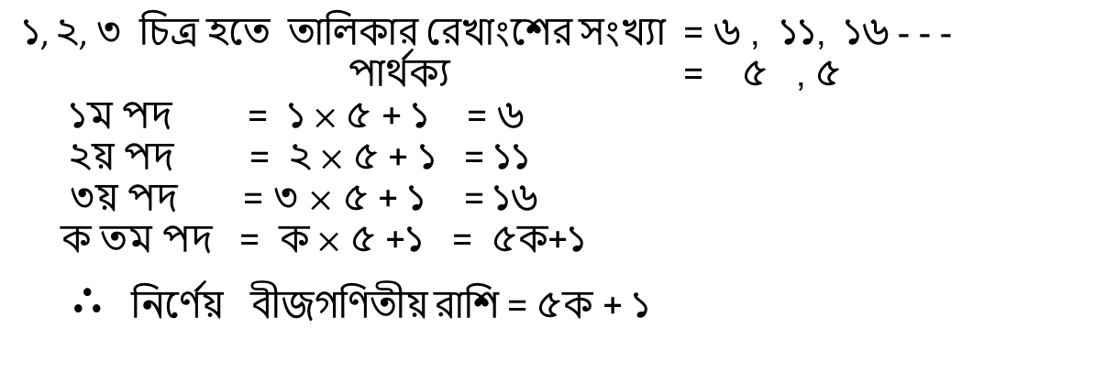
বীজগণিতীয় রাশি নির্ণয়ঃ
১ , ২ , ৩
১, ২, ৩ চিত্র হতে তালিকার রেখাংশের সংখ্যা = ৬ , ১১, ১৬ - - -
পার্থক্য = ৫ , ৫
১ম পদ = ১$×$ ৫ + ১ = ৬
২য় পদ = ২$×$ ৫ + ১ = ১১
৩য় পদ = ৩ $×$ ৫ + ১ = ১৬
ক তম পদ = ক$×$ ৫ +১ = ৫ক+১
$∴$নির্ণেয় বীজগণিতীয় রাশি = ৫ক + ১

Slide 15
জোড়ায় কাজ
১ম , ২য়, ৩য়
৩. ২ উপরের তথ্য থেকে বীজগণিতীয় রাশিমালা নির্ণয় কর।

Slide 16
ꙮ নিচের জ্যামিতিক চিত্রগুলো কাঠি দিয়ে তৈরী করা হয়েছে।
১ম
২য়
৩য়
প্রথম ১০০ তম চিত্রের মোট রেখাংশের সংখ্যা নির্ণয়ঃ
বীজগণিতীয় রাশি = ৬ক + ১
১ম পদ = ৬$×$১ + ১ = ৭
১০০ তম পদ = ৬ $×$ ১০০ + ১ = ৬০১
ও পদ সংখ্যা = ১০০
যোগফল = $\frac{\left(৭+৬০১\right)×১০০}{২}$
= $\frac{৬০৮×১০০}{২}$
= ৩০৪০০ টি ।

Slide 17
দলগত কাজ
ꙮ নিচের চিত্রগুলো দিয়াশালাইয়ের কাঠি দিয়ে তৈরী করা হয়েছে।
১ম ২য় ৩য়
৩. ১ তালিকার ১ম ৫০ টি চিত্রের কাঠির সংখ্যার সমষ্টি নির্ণয় কর।

Slide 18
মুল্যায়ন
১। ৯৯৯৯ কোন বীজগণিতীয় রাশির শততম পদ ?
ক) ৯৯ক+১ খ) ৯৯ক – ১ গ) $ক^{২}$+ ১ ঘ) $ক^{২}$ - ১
২। “ক” সংখ্যক ক্রমিক স্বাভাবিক বিজোড় সংখ্যার যোগফল কত?
ক) ক খ) ২ক – ১ গ) $ক^{২}$ ঘ) ২ক+ ১
৩। ১ থেকে ১০০ এর মধ্যে কতটি সংখ্যাকে দুইটি বর্গের যোগফল আকারে প্রকাশ করা যায় ?
ক) ১০টি খ) ২০টি গ) ৩৫টি ঘ) ৫০টি

Slide 19
বাড়ির কাজ
ꙮ নিচের জ্যামিতিক চিত্রগুলো দিয়াশালাইয়ের কাঠি দিয়ে তৈরী করা হয়েছে।
১ ২ ৩ ৪ ৫
শততম প্যাটার্ন তৈরীতে কতগুলো কাঠির প্রয়োজন নির্নয় কর ?

Slide 20
ধন্যবাদ

